Slide 1


Slide 2
RESUMEN
01
02
03
04
OBJETIVOS
DATOS UTILIZADOS
Crear un modelo de ML para el cálculo de ELO
Partidas de ajedrez de Lichess.com (800K)
MODELOS
EVALUACIÓN
Metodología y modelos usados
Evaluación de modelos y resultados finales

Slide 3
1.- OBJETIVOS
El sistema debe conseguir que nuevos jugadores sin historial puedan tener un ELO asignado de forma justa y precisa, sin depender de un proceso manual largo o de la falta de información. Ya no más, este nuevo miembro del club parece que juega bien, DATOS.
El sistema debe ser escalable, y se retroalimentará de los nuevos jugadores, aprendiendo y mejorando constantemente.

Slide 4
2.- DATOS UTILIZADOS
PREPROCESAMIENTO
ANALISIS
Creación de variables útiles para el módelo de cálculo ELO como ELO de jugadores, resultados de las partidas, calidad de jugadas…
Búsqueda de relaciones entre esas variables que puedan explicar la súbida o bajada de rating de los jugadores

Slide 5
DATOS
NO PALABRAS

Slide 6
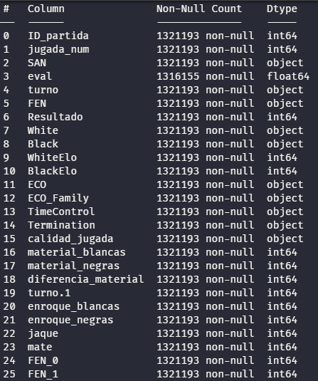
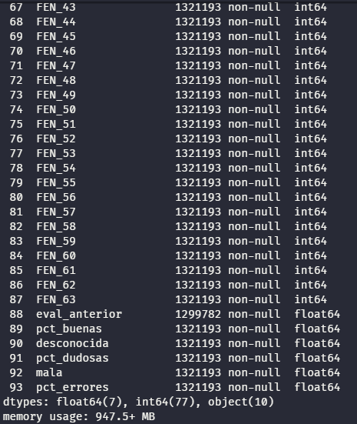
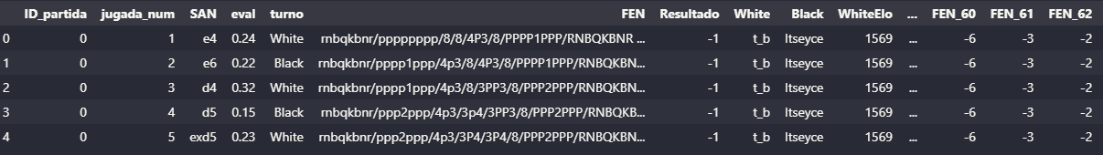
PREPROCESAMIENTO

Slide 8
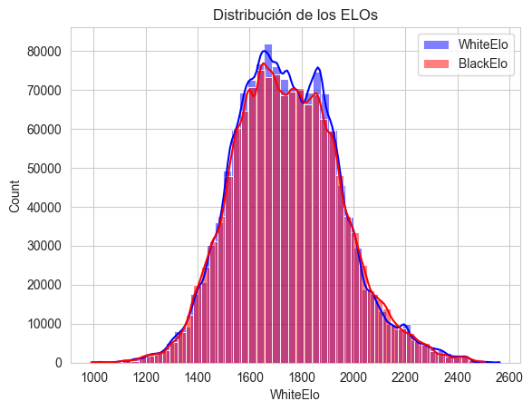
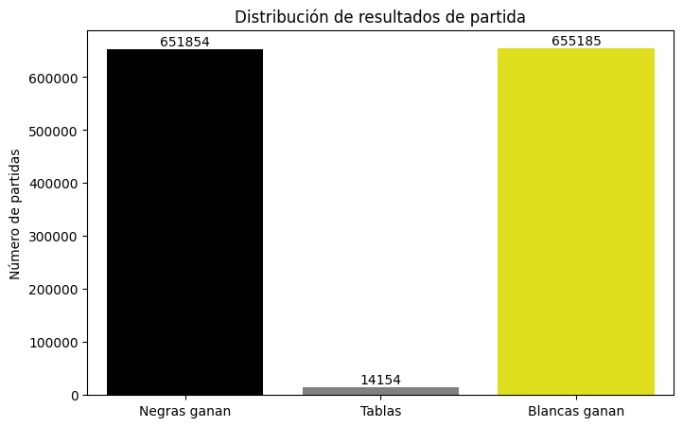
EQUILIBRIO ES LA CLAVE

Slide 9
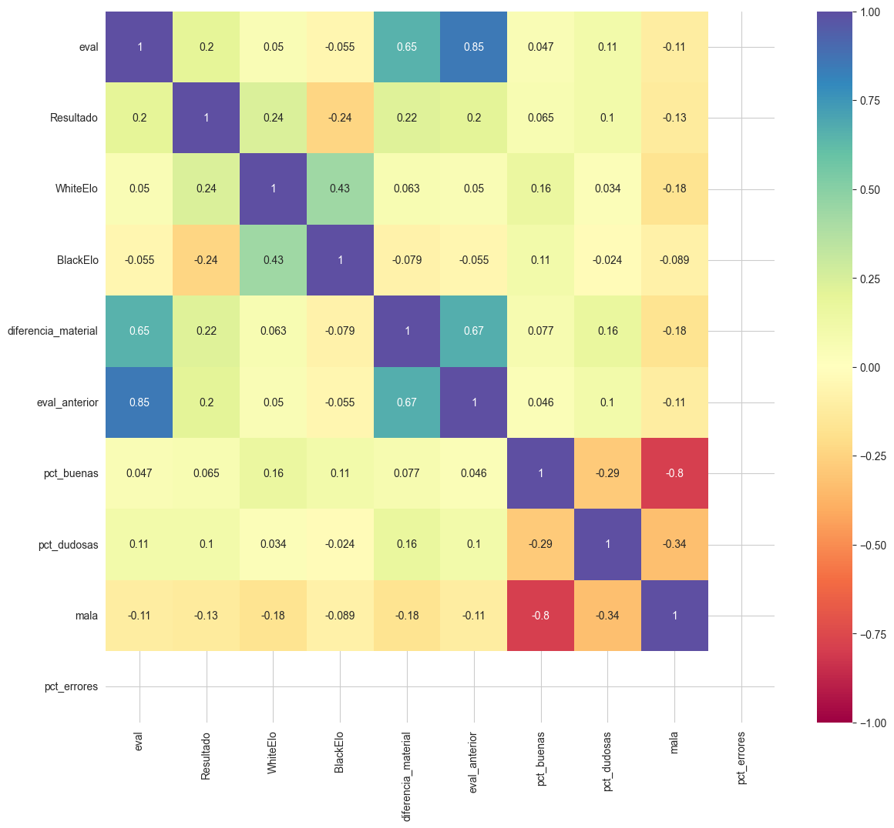
RELACIONES entre VARIABLES
Débiles para nuestra limitada capacidad de cálculo.
Probablemente porque la complejidad del juego del ajedrez no refleja esas relaciones lineales.
Nuestro modelo ML sí triunfará donde un humano fracasaría.

Slide 10
3.- MODELOS UTILIZADOS
XGBOOST
REGRESIÓN LINEAL
RANDOM FOREST
Incluyen 3 modelos en 1,
modelos descartados por no cumplir mínimos
El rey indiscutido, predicciones fiables para nuestros clientes
Buenos resultados, pero insuficientes para el nivel de exigencia

Slide 11
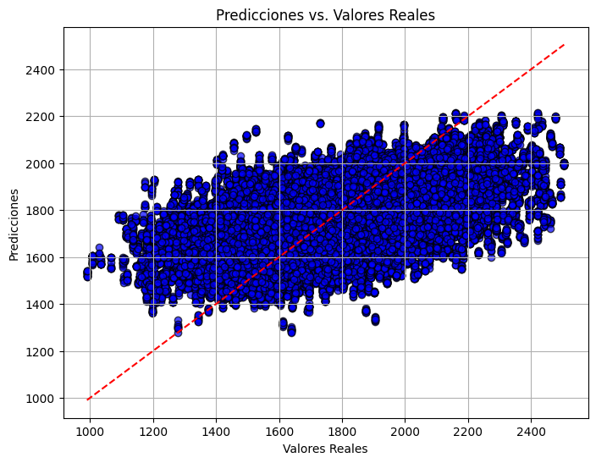
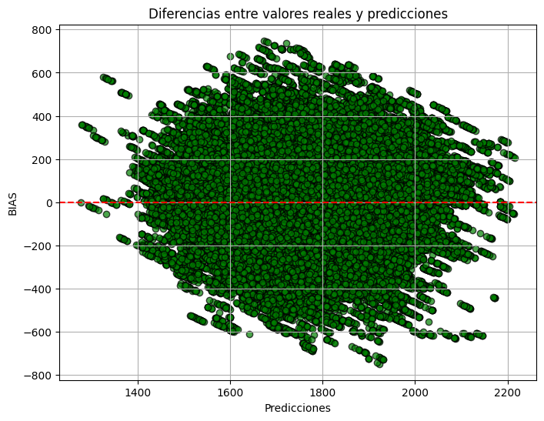
MODELOS REGRESIÓN LINEAL
Modelo regresión líneal
Ridge
Lasso

Slide 12
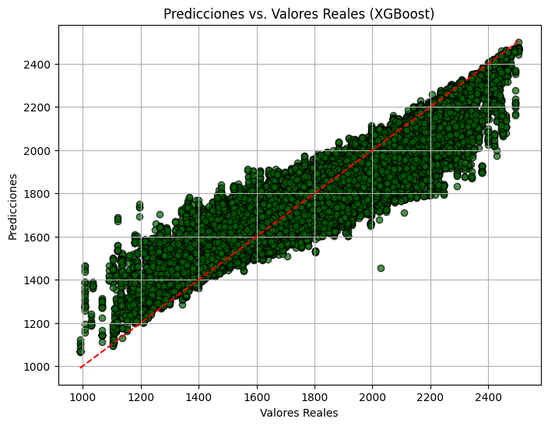
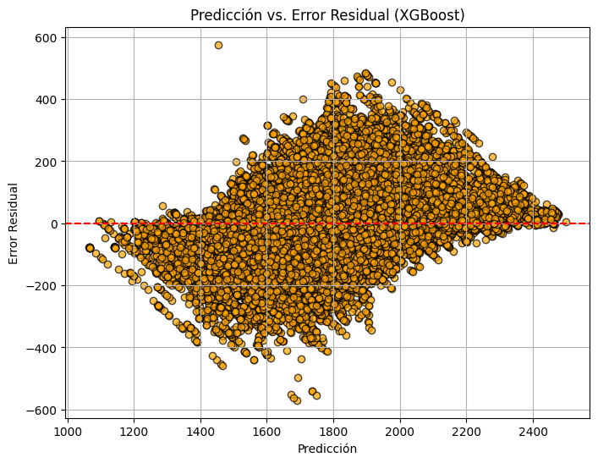
MODELO XGBOOST

Slide 13
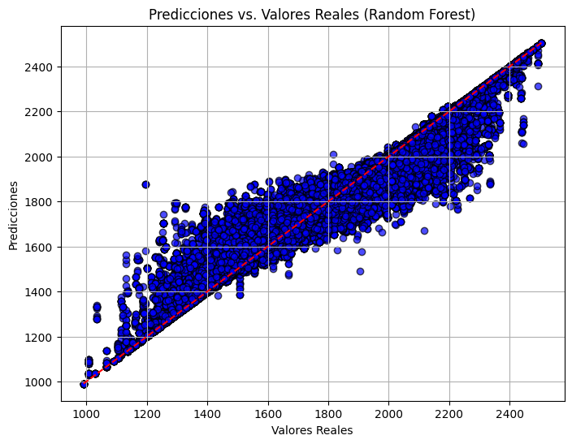
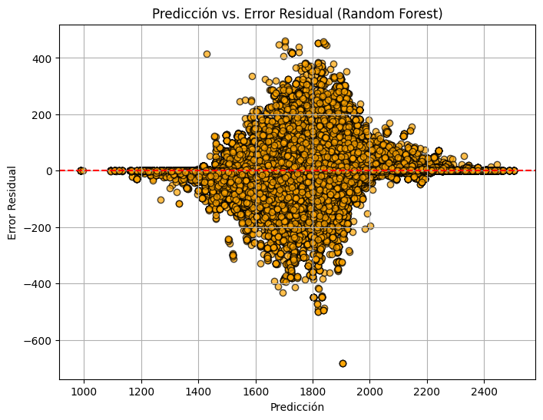
RANDOM FOREST:

Slide 14
4. EVALUACIÓN
32%
92%
84%
LINEAR REGRESION
RANDOM FOREST
XGBOOST
R2 score
R2 score
R2 score

Slide 15
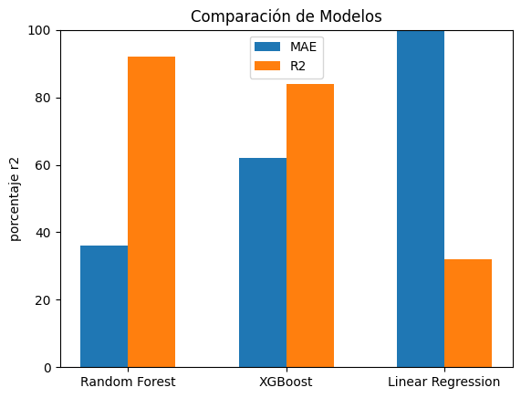




Slide 16
MODELO NO SUPERVISADO
JUGADAS INICIALES MÁS COMUNES
CLUSTER 1
CLUSTER 4
e4 d4 Nf3
e5 d5 Nf6
E4 Nf3
d5 Nf6
CLUSTER 0
CLUSTER 3
e4 Nf3
E5 Nc6 Nf6
E4 Nf3 Be3
e5 d5 Nf6

Slide 17
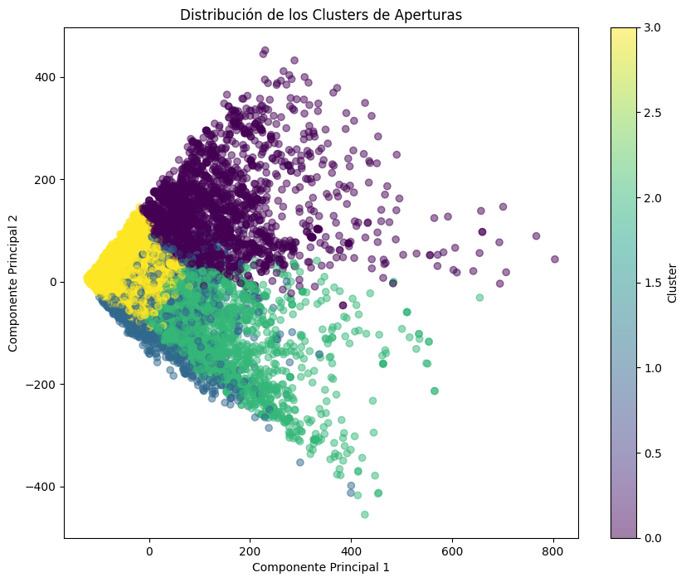
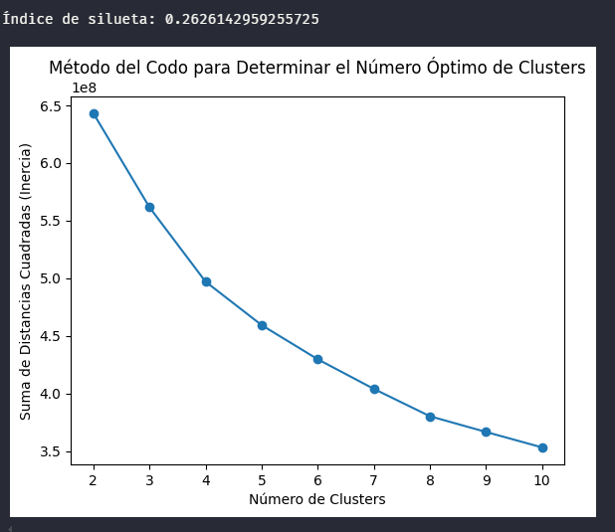

Slide 18
SAUL ALINSKY
“La táctica es hacer lo que puedas con lo que tengas”

Slide 19
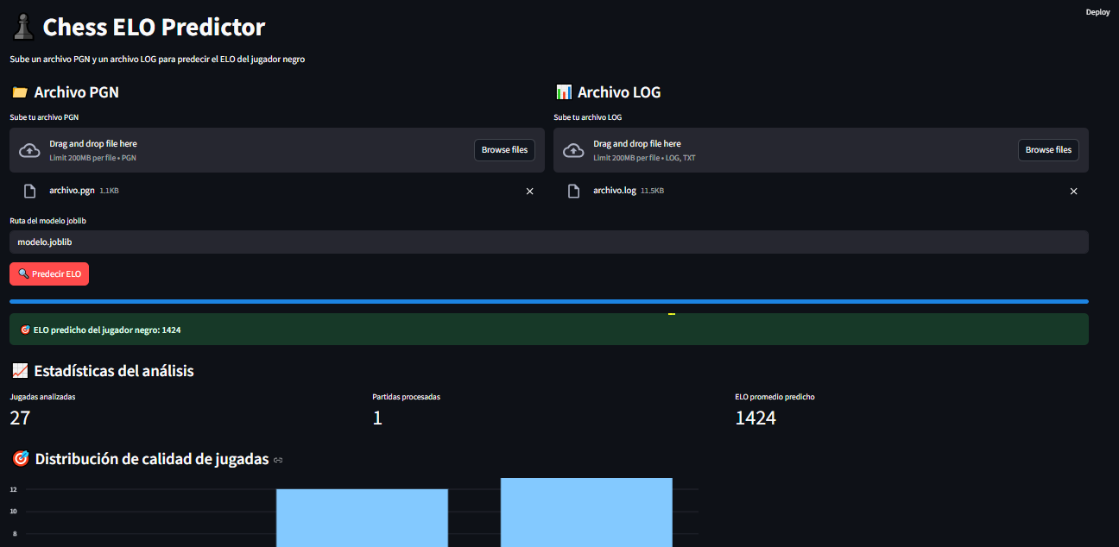
DESKTOP WEB
Mejoras futuras:
Tablero interactivo para jugar directamente
Recomendador próxima jugada con ML y CV
Introducción de posiciones mediante imagenes con CV

Slide 20
GRACIAS
¿TIENES ALGUNA PREGUNTA?
https://www.linkedin.com/in/eortas/

